Slide 1
§4.5 函数的分析作图法
一、函数单调性的判定法
二、凸函数、曲线的凸向与拐点
三、曲线的渐进线
四、函数的分析做图法

Slide 2







P120推论3. 设函数
在开区间 I 内可导,
若
则 在 I 内单调递增
(递减) .
证: 无妨设
任取
由拉格朗日中值定理得
故
这说明 在 I 内单调递增.
证毕

Slide 3
注: 函数的单调性是一个区间上的性质，要用导数在这一区间上的符号来判定，而不能用一点处的导数符号来判别一个区间上的单调性．
例
解
该例表明：函数在定义区间上不是单调的，但在各个部分区间上单调．
定义:若函数在其定义域的某个区间内是单调的，则该区间称为函数的单调区间.

Slide 4
一般结论
如果函数在定义区间上连续，除去有限个导数不存在的点外，
导数存在且连续，
那么用f '(x)=0的根及f '(x)不存在的点划分
函数的定义区间，就能保证f '(x)在各部分区间保持固定符号.
单调区间的求法
(1) 明确函数的定义域
(2) 求出导数等于零的点，明确不可导点
(3) 将上述点从小到大排列，把定义区间划分为若干子区间
(4) 在每个子区间上讨论导数的符号，判定函数的单调性
(5) 归纳

Slide 5


的单调区间.
解:
令
得
故
的单调增区间为
的单调减区间为

Slide 6







单调区间的分界点除驻点外,也可是导数不存在的点.
例如,
2) 如果函数在某驻点两边导数同号,
则不改变函数的单调性 .
例如,

Slide 7



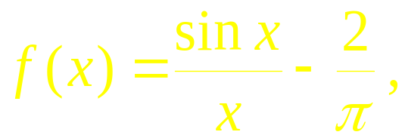






时, 成立不等式
证: 令
且
因此
从而
Notes:
运行时, 点击按钮“证” 或“证明”, 可显示该不等式的证明过程, 证毕自动返回.

Slide 8


问题: 如何研究曲线的弯曲方向?
定义 . 若曲线上任意两点之间的曲线段都位于其弦的下（上）方，则称此曲线是下凸（上凸）的.

Slide 9








定义 . 设函数
在区间 I 上连续 ,
也即：
注：如将不等号改为严格不等号,则相应的函数称为严格凸函数和严格凹函数.
则称 f 为 I上的一个下凸函数； 反之，如果总有
则称 f 为 I上的一个上凸函数.

Slide 10


(1) 若恒有
则称
图形是下凸的(或凹弧);
(2) 若恒有
则称
图形是上凸的(或凸弧).

Slide 11


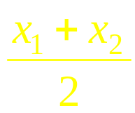
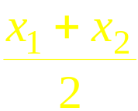

定理4.9.(凹凸判定法)
设函数
在区间I 上有二阶导数
(1) 在 I 内
则 在 I 内图形是下凸的 ;
(2) 在 I 内
则 在 I 内图形是上凸的 .
证:
利用一阶泰勒公式可得
两式相加
说明 (1) 成立;
(2)
证毕

Slide 12

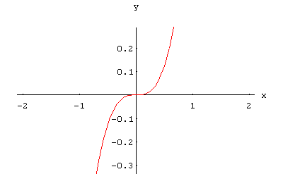
定理4.10.
在区间I 上是有二阶导数的下
若函数
例
解
注意到,
连续曲线上凹凸的分界点称为曲线的拐点.

Slide 13














的凹凸性.
解:
故曲线
在
上是向上凸的.
说明:
1) 若在某点二阶导数为 0 ,
在其两侧二阶导数不变号,
则曲线的凹凸性不变 .
2) 根据拐点的定义及上述定理, 可得拐点的判别法如下:
若曲线
或不存在,
但
在 两侧异号,
则点
是曲线
的一个拐点.

Slide 14


的拐点.
解:
不存在
下凸
上凸
因此点 ( 0 , 0 ) 为曲线
的拐点 .

Slide 15


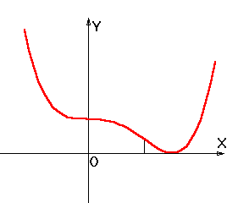

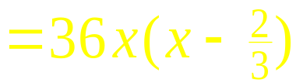

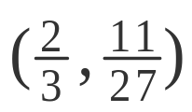

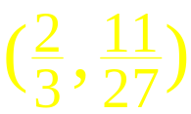
的凸向区间及拐点.
解:
1) 求
2) 求拐点可疑点坐标
令
得
对应
3) 列表判别
下凸
上凸
下凸
故该曲线在
及
上向上凹,
向上凸 ,
点 ( 0 , 1 ) 及
均为拐点.

Slide 16


1. 设在
上
则
或
的大小顺序是 ( )
B
提示: 利用
单调增加 ,
及

Slide 17




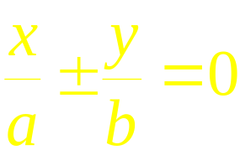
定义 . 若曲线 C上的动点M 沿着曲线无限地远离原点
时,
点 M 与某一直线 L 的距离趋于 0,
则称直线 L 为
曲线C 的渐近线 .
例如, 双曲线
有渐近线

Slide 18







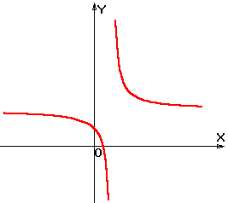


1. 水平与铅直渐近线
若
则曲线
有水平渐近线
若
则曲线
有垂直渐近线
例1. 求曲线
的渐近线 .
解:
为水平渐近线;
为垂直渐近线.

Slide 19





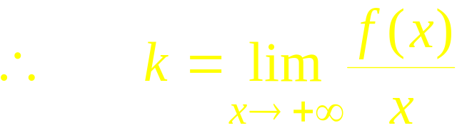

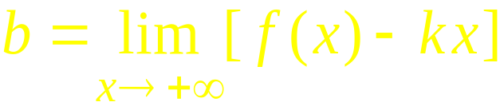
2. 斜渐近线
若
斜渐近线
注:
则无斜渐近线

Slide 20


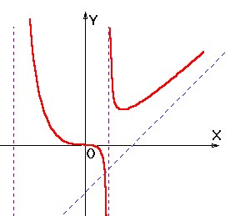







的渐近线 .
解:
所以有铅直渐近线
及
又因
为曲线的斜渐近线 .

Slide 21

步骤 :
第一步
第二步

Slide 22
步骤 :
第三步
确定函数图形的水平、铅直渐近线、斜渐近线以及其他变化趋势;
第四步
第五步

Slide 23



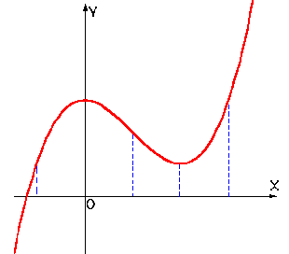





的图形.
解: 1) 定义域为
无对称性及周期性.
2)
3)
(极大)
(拐点）
(极小)
4)

Slide 24






的图形.
解: 1)
定义域为
2) 求关键点

Slide 25


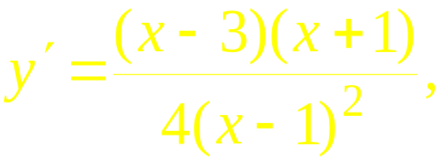
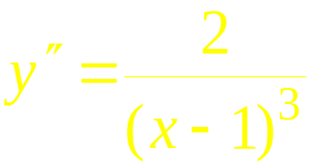
3) 判别曲线形态
无定义
(极大)
(极小)
4) 求渐近线
为铅直渐近线

Slide 26
又因
即
为斜渐近线
5) 求特殊点

Slide 27
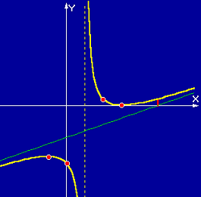
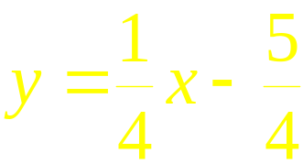
6）绘图
无定义
(极大)
(极小)
铅直渐近线
斜渐近线
特殊点

Slide 28








的图形.
解: 1) 定义域为
图形对称于 y 轴.
2) 求关键点
3) 判别曲线形态
(极大)
(拐点)

Slide 29
4) 求渐近线
(极大)
(拐点)
为水平渐近线
5) 作图

Slide 30


1. 曲线
(A) 没有渐近线；
(B) 仅有水平渐近线；
(C) 仅有铅直渐近线；
(D) 既有水平渐近线又有铅直渐近线.
提示:

